Slide 1
Wi-Fi无线认证技术
网络认证技术

Slide 2
Wi-Fi
Wi-Fi是构建无线局域网最广泛使用的技术方案
由Wi-Fi联盟提出
IEEE 802.11系列国际标准
WLAN的参与方
AP(Access Point)：无线接入点
STA(Station)：工作站，无线终端设备，如手机、平板、笔记本电脑等
AS(Authentication Server)：鉴别服务器，完成对于STA的身份鉴别，特定方案中使用
Wi-Fi接入的安全问题？

Slide 3
Wi-Fi 接入认证
常见的Wi-Fi接入认证
不认证
口令
门户输入用户名/口令或一次性口令
其他方式？
每种方案的安全强度如何？

Slide 4

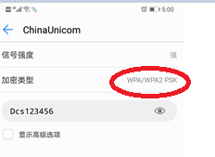
Wi-Fi接入方案（1）
基于共享口令的鉴别与接入授权

Slide 5
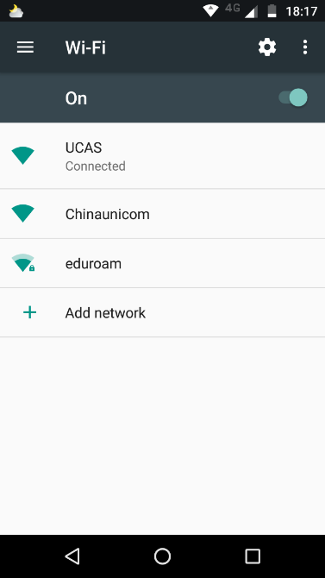
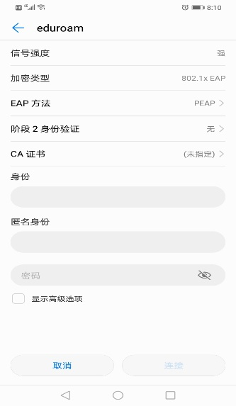
Wi-Fi鉴别方案（2）
基于用户身份的鉴别与授权
例如，为每个用户分配一个账号
鉴别方式，可以是口令或数字证书
应用场景举例：eduroam

Slide 6
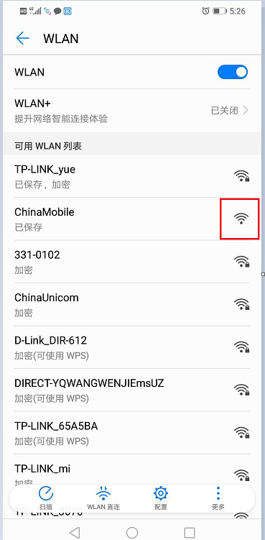
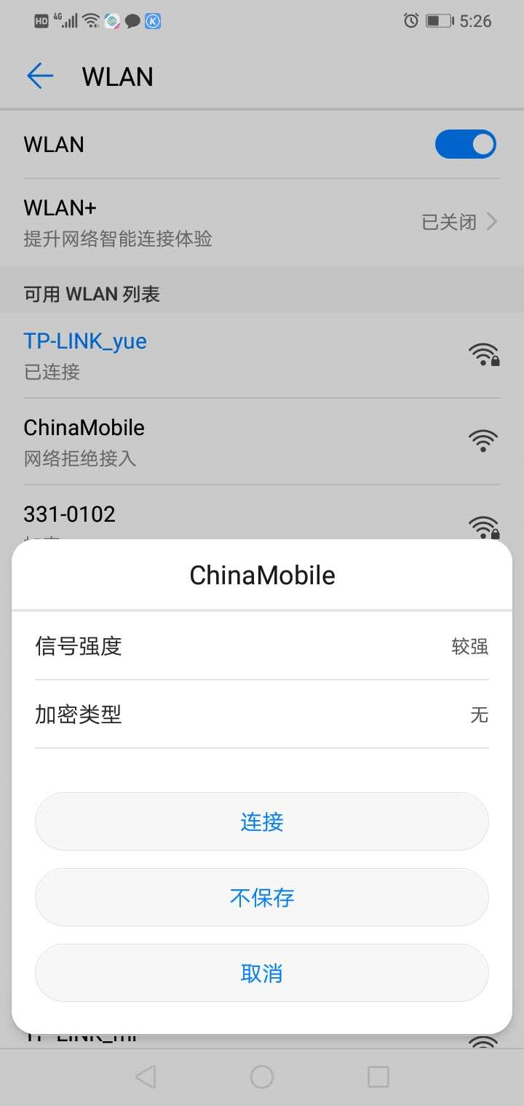
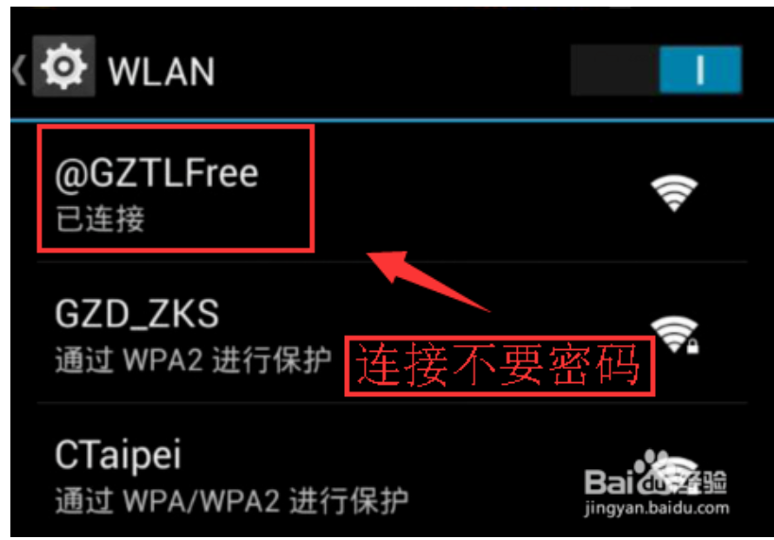
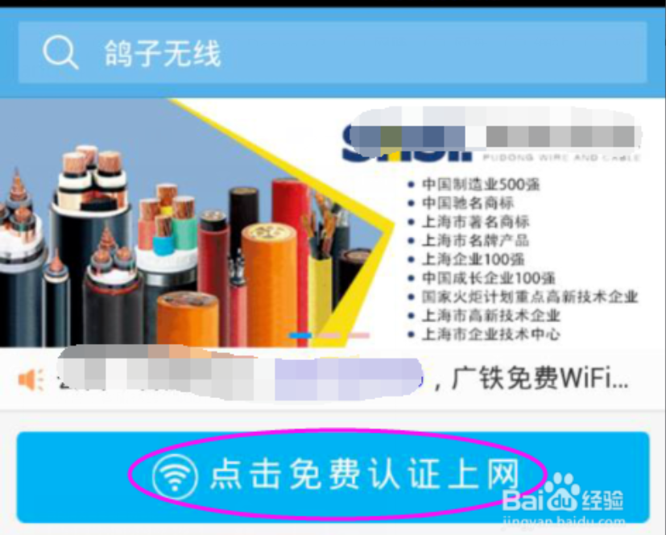
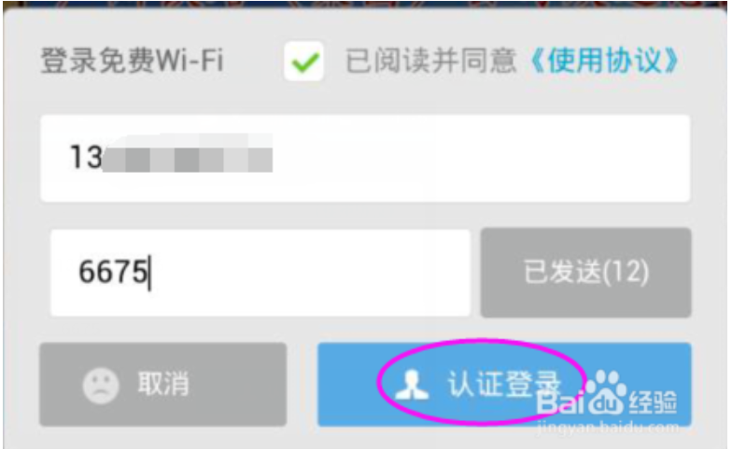
Wi-Fi鉴别方案（3）
专用客户端或网页鉴别
通信链路不加密
Open System
何用户都可接入
无线传输数据无保护
基于用户注册方式授权
例如，通过微信账号、短信
使用场景：火车站、酒店、UCAS
网络无加密标志
直接连接网络
跳转
认证
界面
短信
认证

Slide 7
Wi-Fi认证方案（总结）
Wi-Fi 接入认证方式 | 对应的标准协议 | 特点 | 安全性
 |  |  | 授权访问 | 无线通信 数据加密
共享口令 | WPA-PSK | 需预知passphrase （即password） | 支持 | 有
基于账号的身份鉴别 | WPA-802.1X | 需Radius authentication server | 支持 | 有
专用客户端或网页鉴别 | - | Open System | 无 | 无
 | - | 微信、短信等注册 | 支持
Notes:
ff
WPA: Wi-Fi Protected Access

Slide 8
Wi-Fi安全标准
Wi-Fi联盟先后推出了安全协议
WEP、WPA、WPA2、WPA3
WEP、WPA不再使用
身份鉴别及数据安全
WEP：基于共享秘密，RC4+CRC
WPA：握手产生共享秘密， TKIP+MIC
WPA2：握手产生共享秘密， CCMP(Authenticated Encryption Cryptography)
WPA3：握手产生两阶段共享秘密
WEP
WPA
WPA2
WPA3
1999
2003
2004
2018
Notes:
WEP: Wired Equivalent Privacy
CCMP: Counter Cipher Mode with Block Chaining Message Authentication Code Protocol

Slide 9
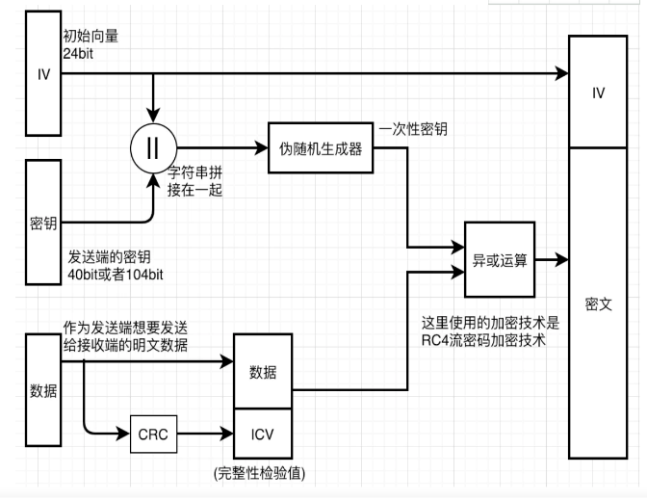
WEP（Wired Equivalent Privacy）
共享密钥鉴别机制
RC4加密
CRC-32校验
安全问题
只对客户端进行单向鉴别
无法确认AP的合法性
共享密钥缺陷
RC4是流密码加密算法，同一密钥不能使用两次
初始向量IV长度为24 bits ，一次性密钥2^24 种不同组合，一个通信过程中可能会发生IV重复，从而受到攻击
完整性校验缺陷
能够篡改明文，且不能通过校验发现信息的改变
RC4生成加密密钥
RC4加密
CRC32校验
Notes:
RC4本身的问题
允许IV重用

Slide 10
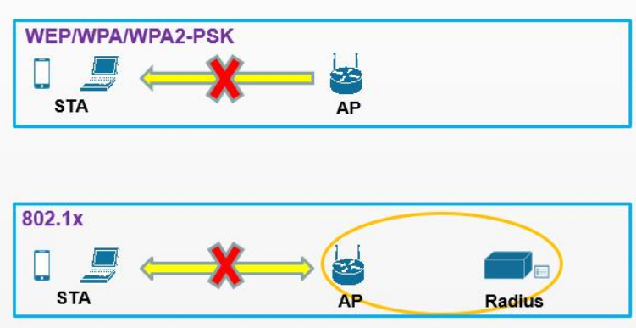
WPA
IEEE 802.11i（定义了IEEE 802.11的安全机制）
身份鉴别方式
WPA-PSK（WPA-Personal，个人级）
WPA-802.1X （WPA-Enterprise，企业级）
两种身份鉴别方式的协议流程均为4-way handshake
通信双方通过四次握手完成身份鉴别并协商出会话密钥，用于通信数据安全保护
两种身份鉴别方式的区别在于是否有AS(Authentication Server)
WPA2-802.1x， STA的身份鉴别由AS完成，而非AP
Notes:
WPA: Wi-Fi Protected Access

Slide 11
WPA-TKIP协议示意
身份鉴别后产生的数据加密密钥

Slide 12
802.11 密钥层次
密钥类型
成对密钥（Pairwise Key）
AP与STA之间成对使用
Pairwise Master Key(PMK) → Pairwise Transient Key(PTK)
组播密钥（Group Key）
AP广播使用
Group Master Key(GMK) →Group Temporal Key(GTK)

Slide 13
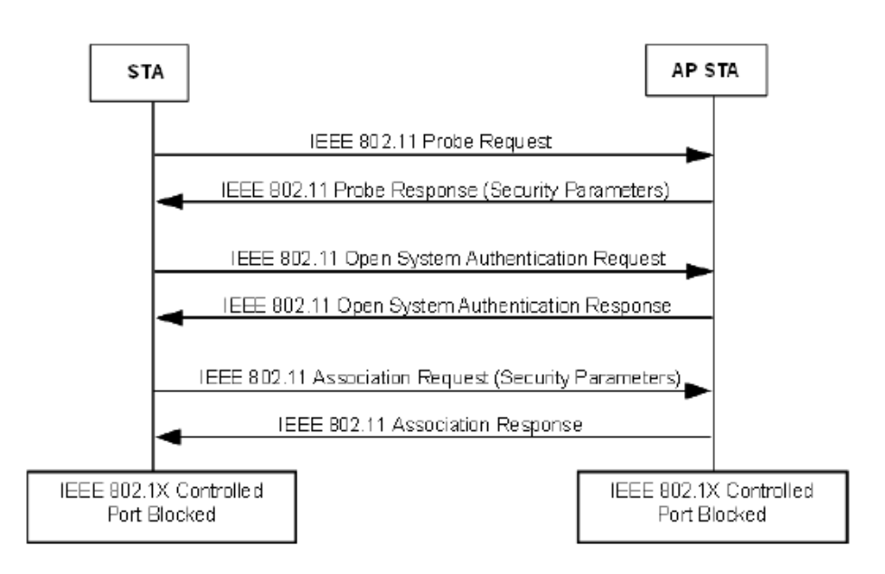
基于WPA/WPA2的安全网络
Establishing the IEEE 802.11 association
Open System Authentication
STA(Station)和AP(Access Point)之间不进行实际的身份鉴别
Association
协商鉴别、加密密码套件
IEEE 802.1X EAP authentication
4-Way Handshake
协商产生PTK、GTK
PTK(Pairwise Transit Key, 成对瞬时密钥)
保护单播数据
GTK(Group Temporal Key, 组临时密钥)
保护广播和组播数据

Slide 14
基于WPA/WPA2的安全网络
802.11管理帧
管理控制网络（接入离开网络或者连接状态转移）
序号 | 管理帧 | 说明
1 | Association(request&response) | 关联帧
2 | Reassociation(request&response) | 重关联帧
3 | Dissassociation | 解关联帧
4 | Authentication (request&response) | 鉴别帧
5 | Deauthentication | 解鉴别帧
6 | Probe(request&response) | 探测帧，STA将会利用Probe 帧扫描所在区域内有哪些802.11网络
7 | Beacon | 信标帧，AP定期发送信标用来宣告某个网络的存在。

Slide 15
基于WPA/WPA2的安全网络
STA状态转移与管理帧关系
管理帧 | 发起方 | 发送原因
Reassociation | STA | 从一个旧AP漫游到新AP等
Dissassociation | STA/AP | Association终止/AP离开网络等
Deauthentication | STA/AP | authentication 终止/四次握手终止/AP离开网络等

Slide 16
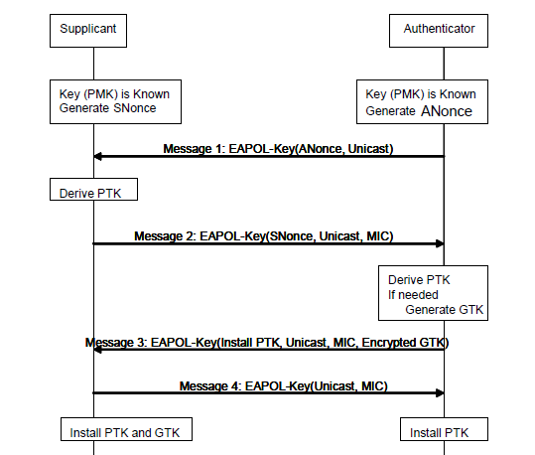
4-Way Handshake
Message 1：AP 生成并向STA 发送Anonce， STA 生成Snonce，并计算PTK
PTK = PRF-X(PMK+Anonce+Snonce+AA+SPA)
PTK 按顺序分割为三部分
消息鉴别码的密钥确认密钥KCK（Key Confirmation Key）
加密组密钥GTK的加密密钥KEK（Key Encryption Key）
加密后续通信数据的临时密钥TK（Temporal Key）
MIC（TKIP协议中才有CCMP没有）
PRF 是一个伪随机数生成函数，X 指定输出长度
CCMP：PTK 384-bit
TKIP：PTK 512-bit
Anonce和Snonce分别为AP和STA生成的随机数
AA 表示Authenticator 的MAC 地址(Authenticator Address)
SPA 是Supplicant的MAC 地址(Supplicant Address)
PSK和802.1x两种模式的区别在于PMK的获取方式不同
Notes:
MIC消息完整性码
EAP(Extensible Authentication Protocol
EAPOL （ EAP over LAN ）

Slide 17
4-Way Handshake
Message 2： STA 向AP 发送SNonce ，并且计算MIC 值后发送给AP
GTK = PRF-X(GMK, “Group key expansion”, AA || GNonce))
GMK (Group Master Key,组主密钥)
通常是由AP生成并配置，周期性更新
GNonce 是AP生成的伪随机数
AA 表示认证服务器的MAC地址
GTK长度根据保护组通信的加密算法确定
TKIP中GTK是256-bit ，CCMP中GTK是128-bit
MIC校验
校验数据是否被篡改，以及双方计算的PTK是否一致
MIC的计算是以KCK为密钥，对SNonce进行HMAC运算得出的结果
如果PTK不一致（例如PSK模式中口令输入错误），AP本地计算的MIC值与从Message2消息中获得的MIC值不一致，MIC校验失败，四次握手会终止在Message2
Notes:
经过Message2，双方都生成了PTK
需要的时候生成GTK

Slide 18
4-Way Handshake
Message 3：如果Message 2中MIC校验成功，AP向STA 发送是否安装PTK、用KEK 加密的GTK、MIC。
MIC校验和Message 2中的MIC校验过程类似
Message 4：STA验证MIC 的正确性，正确则安装PTK 和GTK，并发送确认包ACK给AP。
四次握手成功后，AP端和STA端都得到了PTK和GTK。其中，TK（PTK的一部分）用于生成单播数据帧的加密和解密密钥流，GTK用于组播数据帧和广播数据帧的加密和解密。

Slide 19
PMK (Pairwise Master Key, 成对主密钥)
在WPA-PSK模式中，PMK=PSK(pre-shared key,预共享密钥)
PSK=PDKDF2 (passphrase,ssid,ssidlen,4096,256)
passphrase 口令
8到63个ASCII 编码字符组成的序列
ssid 网络标识符
4096 迭代次数
256 PSK长度为256-bit

Slide 20
PMK (Pairwise Master Key, 成对主密钥)
WPA-802.1X模式
PMK =L(MSK, 0, 256) (RFC5216)
PMK为MSK的前32字节
MSK 在802.1X EAP authentication完成后生成
802.1X EAP authentication
基于EAP(Extensible Authentication Protocol,可扩展鉴别协议)实现鉴别(RFC4017)
EAP-TLS
EAP-TTLS
EAP-PEAP
802.1x EAP类型 | EAP-TLS | EAP-TTLS | EAP-PEAP
需要提供客户端证书 | 是 | 否 | 否
需要提供服务器证书 | 是 | 是 | 是
Notes:
EAP-TTLS EAP-Tuneled TLS

Slide 21
PMK (Pairwise Master Key, 成对主密钥)
802.1X体系结构
在Supplicant与Authenticator之间，EAP 协议报文使用EAPOL （ EAP over LAN ）封装格式，直接承载于LAN 环境中
Authenticator与Radius Server之间使用EAPOR（EAP over RADIUS）封装格式承载于RADIUS 协议中
Supplicant和Radius Server完成身份鉴别，AP只负责数据转发
身份鉴别完成后， Supplicant和Authenticator进行四次握手，协商会话密钥

Slide 22
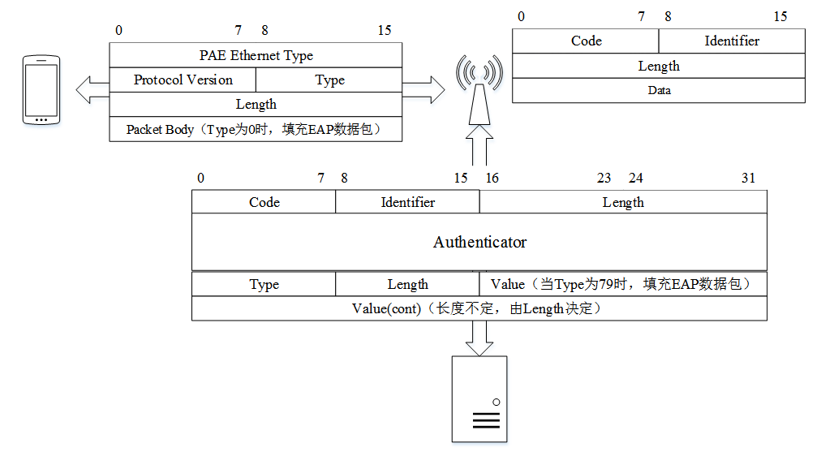
PMK (Pairwise Master Key, 成对主密钥)
AP完成EAPOL 和Radius协议转换
对于鉴别请求，AP从RADIUS数据包的EAP消息属性的值部分提取EAP数据包，填充到EAPoL数据包的Packet Body部分。
对于鉴别响应，AP从EAPoL数据包的Packet Body部分提取EAP数据包，填充到RADIUS数据包的EAP消息属性的值部分。

Slide 23
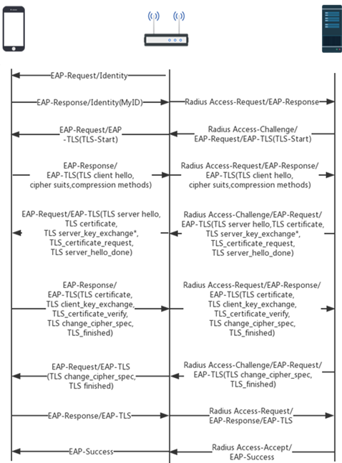
EAP-TLS
1. Authenticator给Supplicant发送Identity报文，要求Supplicant提供身份标识；
2. Supplicant给Authenticator回应Identity报文，内容是用户的身份标识，认证者将这个报文封装成Radius访问请求报文传给radius服务器；
3. radius服务器给Authenticator发送Radius访问挑战报文， Authenticator在收到这个报文后，对报文进行解封装，将TLS-Start报文传给Supplicant；
4. Supplicant发送TLS Client Hello报文给Authenticator ，Client Hello报文中包括支持的TLS协议版本，支持的加密算法，client. random等， Authenticator收到后，将该报文封装到Access-Request中传给radius服务器；
5. Authenticator在收到服务器发来的Radius访问质询报文后，将TLS Server Hello报文传给接入用户，这个报文中包括server_hello，certificate，server_key_exchange，certificate_request，server_hello_done
server_hello报文中包括确认使用的TLS协议版本，服务器生成的随机数（server. random），session ID，确认使用的加密算法等
certificate代表的是服务器证书
certificate_request代表请求客户端提供证书server_hello_done代表整个server hello过程的结束
1
Authenticator(AP)
Supplicant(STA)
Radius Server
2
3
4
5

Slide 24
EAP-TLS
6. Supplicant给Authenticator发送TLS change cipher spec报文，报文将被Authenticator封装成Access-Request报文传给服务器，change cipher spec报文主要包括以下内容
certificate指的是客户端证书
client_key_exchange包含pre-master secret
change_cipher_spec通知服务器开始使用加密方式发送报文，使用client random, server random, pre-master secret，计算出64字节的master secret(MSK)
master_secret = TLS-PRF-48(pre_master_secret, "master secret", client.random || server.random)
Key_Material = TLS-PRF-128(master_secret, "client EAP encryption",client.random || server.random)
MSK=Key_Material(0,63)
7.Radius服务器给Authenticator发送Access-Challenge报文， Supplicant收到TLS change cipher spec报文，握手结束；
8. Authenticator在收到Supplicant发送的EAP-TLS报文后，将这个报文封装成Access-Request报文传给服务器；
9.Radius服务器给Authenticator发送Access-Accept报文， Supplicant将收到EAP-Success。
Supplicant和Radius Server完成基于EAP-TLS身份鉴别后，Radius Server取MSK的前32字节作为PMK，并将PMK传给AP，进而Supplicant与AP进行四次握手。
Supplicant(STA)
Authenticator(AP)
Radius Server
6
7
8
9

Slide 25
EAP-PEAP
PEAP(Protected EAP)通过使用隧道在STA和Radius服务器证服务器之间进行安全鉴别
建立TLS隧道（和EAP-TLS 过程类似）
客户端采用证书鉴别服务端完成TLS握手
与EAP-TLS认证中TLS隧道建立过程的区别在于服务器不对客户端证书鉴别
客户端鉴别过程
鉴别过程在 TLS 通道进行。服务器对用户进行身份鉴别，具体方法由选择的EAP方法决定 (常见的如EAP-MSCHAPv2，使用用户名、口令)。

Slide 26
MS-CHAPv2
1.Radius 服务器在TLS通道内发起EAP-reuqest/Identity鉴别请求.
2. Authenticator 把Radius报文封装成EAP-request报文发送给Supplicant.
3. Supplicant发送Authenticator一个EAP-Response报文，内容为Supplicant的Identity(通常为用户名),.
4. Authenticator把报文封装成Radius报文,送给Radius服务器.
5.Radius收到后，通过Radius报文，返回给Authenticator一个16 字节的随机数.
6. Authenticator把Radius报文封装成EAP-request/EAP-MS CHAP V2 Challenge报文发送给Supplicant.
7. Supplicant收到后:
Supplicant产生一个 16字节的随机数，称为“端认证质询”
SHA(Radius server的16字节随机数，自己产生的16字节随机数，Supplicant的口令的MD4计算值 )
Supplicant将响应结果封装在EAP-esponse/EAP MS CHAP V2 Response报文中发送给Authenticator.

Slide 27
MS-CHAPv2
8. Authenticator把报文封装成Radius报文，发给Radius服务器.
9.Radius server收到后，使用与Supplicant相同的方法进行验证；如通过验证，Radius server返回MS-CHAP v2响应消息，包含supplicant的质询随机数
10. Authenticator把Radius报文封装成EAP-request/EAP-CHAPV2 Success 报文发送给Supplicant
11. Supplicant收到后发送一个认证成功报文，封装成Eap-response/EAP Ms chapv2 ACK报文给Authenticator
12. Authenticator把报文封装成Radius报文，发给Radius服务器.
13. Radius服务器和Supplicant均认证成功，Radius
server发送Access-Accept报文
14. Authenticator收到RADIUS-Access-Accept报文，并发送EAP-success报文给Supplicant.
EAP-PEAP认证中MSK的生成和EAP-TTLS是一样的，在TLS通道成功建立时（服务器不验证客户端证书）Supplicant和Radius Server都能生成MSK
Supplicant和Radius Server完成基于MS-CHAPV2鉴别后，Radius Server取MSK的前32字节作为PMK，并将PMK传给AP，进而Supplicant与AP进行四次握手。

Slide 28

WPA2-802.1X应用实例-eduroam
Eduroam是专为科研院所和学校开发的全球无线漫游认证服务。
eduroam (education roaming) is the secure, world-wide roaming access service developed for the international research and education community.
Having started in Europe, eduroam is now available in 72 territories.

Slide 29
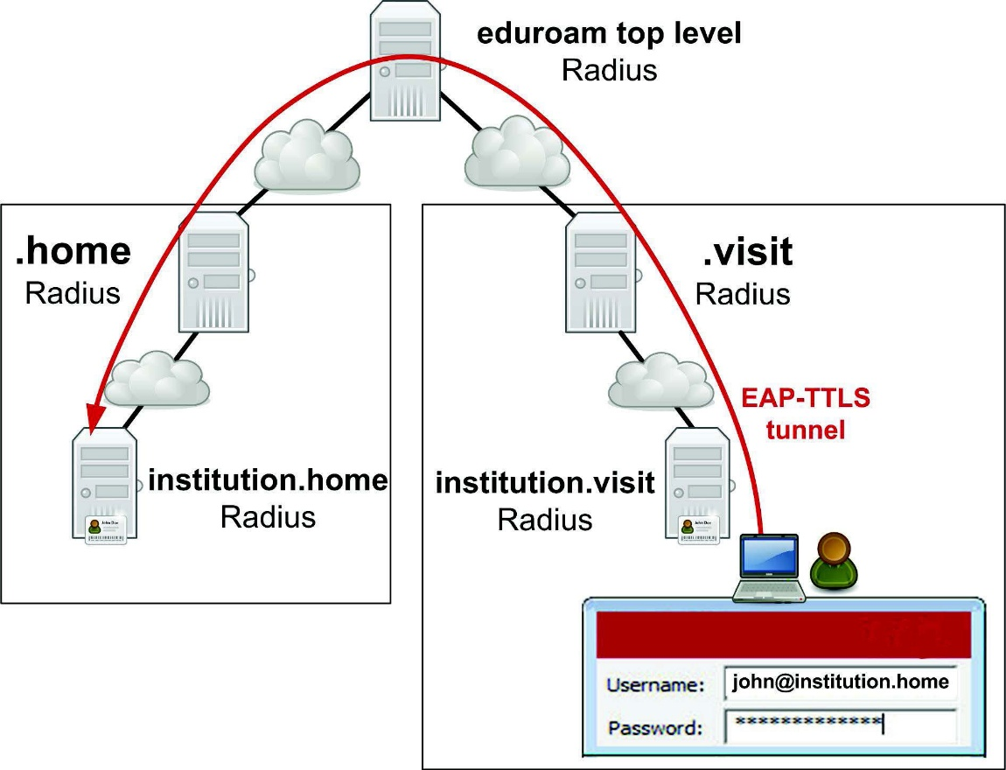
How does eduroam work?
Eduroam allows students, researchers and staff from participating institutions to obtain Internet connectivity across campus and when visiting other participating institutions by simply opening their laptop.

Slide 30

How does eduroam work?
由于Eduroam无线网的AP和鉴别服务器分别属于不同机构，AP不能将RADIUS数据包直接转发给用户所属结构的鉴别服务器。
为了保证RADIUS数据包能从用户访问机构的服务器到达用户所处机构的服务器，Eduroam采用了类似于DNS树的层次结构。

Slide 31
The technology of eduroam
Eduroam是一个分层的RADIUS 服务器网络。
The eduroam federation trust fabric is based on RADIUS.
The eduroam trust fabric consists of a proxy hierarchy of RADIUS servers (organizational, national, global) that is loosely based on the DNS hierarchy. That is, typically an organizational RADIUS server agrees on a shared secret with a national server, and the national server in turn agrees on a shared secret with the root server. Access requests are routed through a chain of RADIUS proxies towards the Identity Provider of the user, and the access accept (or reject) follows the same path back.

Slide 32
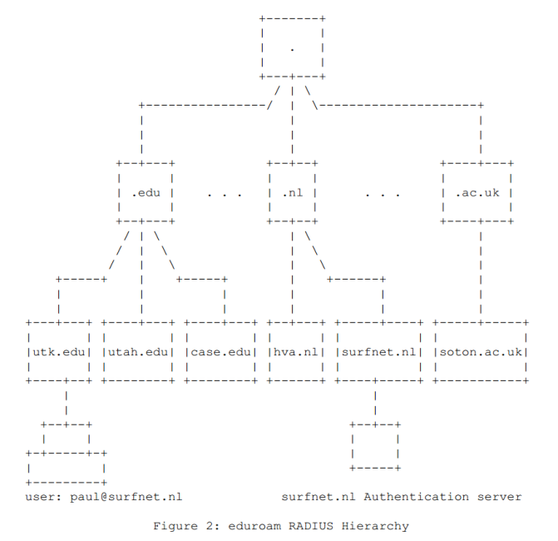
The technology of eduroam
Notes:
ffff

Slide 33
The technology of eduroam
RADIUS 层次架构的作用是：
把用户身份转发到用户身份所属的机构，在那里验证用户身份的有效性。
Eduroam采用的用户身份描述方式是“uid@realm”，其中的“uid”是用户在所属机构中的唯一标识符，“realm”是用户所属机构的域名。
RADIUS服务器根据用户名的后半部分判断将数据包转发给上层或下层服务器。
RADIUS数据包经过层层转发最终到达用户所属机构的服务器。

Slide 34
Eduroam信任结构
Eduroam的信任关系可以通过以下方式建立：
RADIUS协议建立在UDP协议之上：直接通信的实体之间需要有共享密钥，发送方发送的消息经HMAC-MD5算法签名，接收方验证消息鉴别码的有效性来确认消息来源的可靠性和消息的完整性。
RADIUS协议建立在TLS协议之上：通信经由TLS保护，通信实体可以信任相同的根证书颁发机构，或者直接通信的实体之间相互存储对方数字证书的指纹。

Slide 35
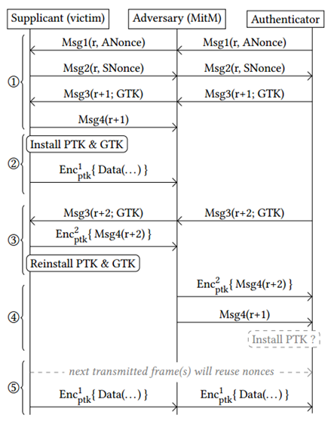
KRACK Attack（密钥重载攻击）
论文：Key Reinstallation Attacks: Forcing Nonce Reuse in WPA2（2017 CCS）
攻击4-way handshake
传输包的增长序列（nonce）被重置
攻击范围覆盖WPA/WPA2 PSK/802.1X
MsgN(r, Nonce; GTK)
N：四次握手中的第N条消息
r：重放计数器replay count， authenticator在发送一个消息之后会自增长，supplicant对 authenticator做出应答时，它使用相同的replay count。
Enc^{n}_{k}{・}
n：重播计数器
k：PTK
重装攻击的两个要素
802.11标准中，要求AP若没有收到回复消息，则会重发Message3
客户端在接受并回复Message3后要重装PTK，nonce重置

Slide 36
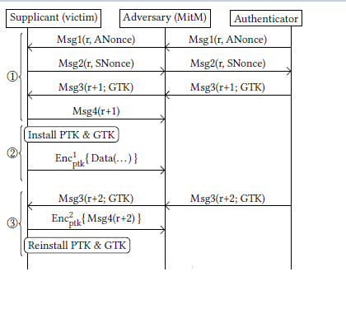
KRACK Attack（密钥重载攻击）
nonce 重用
Nonce和TK(PTK一部分)生成密钥流，对通信数据加密
存在中间人（MITM）
重用过程
MITM阻塞客户端对消息 3 的回复消息 4
客户端安装 PTK, 将发送以此 PTK 加密的数据，
802.11i中定义nonce初始为1
Authenticator没有接收消息4，它重新传输消息3
重装PTK，nonce重置为1
nonce 重用后果
nonce重用导致重用密钥流
TKIP、AES- CCM（CCMP）协议使用流密码算法
MITM获取Msg4的明文、密文，计算密钥流
⊕
密钥流
解密数据

Slide 37
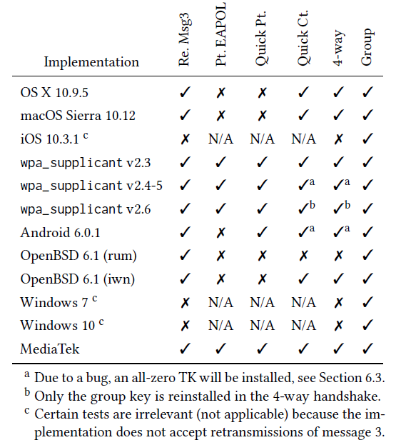
KRACK Attack（密钥重载攻击）
全零加密密钥漏洞
802.11 标准中建议PTK首次安装后清除内存中的TK（置0）
客户端再次收到消息 3 重装密钥时，会从内存中取回全零TK
nonce初始为0，导致使用全零TK加密数据->明文传输
wpa_supplicant 2.4和2.5 版本以上对协议的错误实现
受影响设备
Android使用wpa_supplicant，故受到此漏洞的影响
31.2%的Android智能手机可能会受到全零加密密钥漏洞的攻击

Slide 38
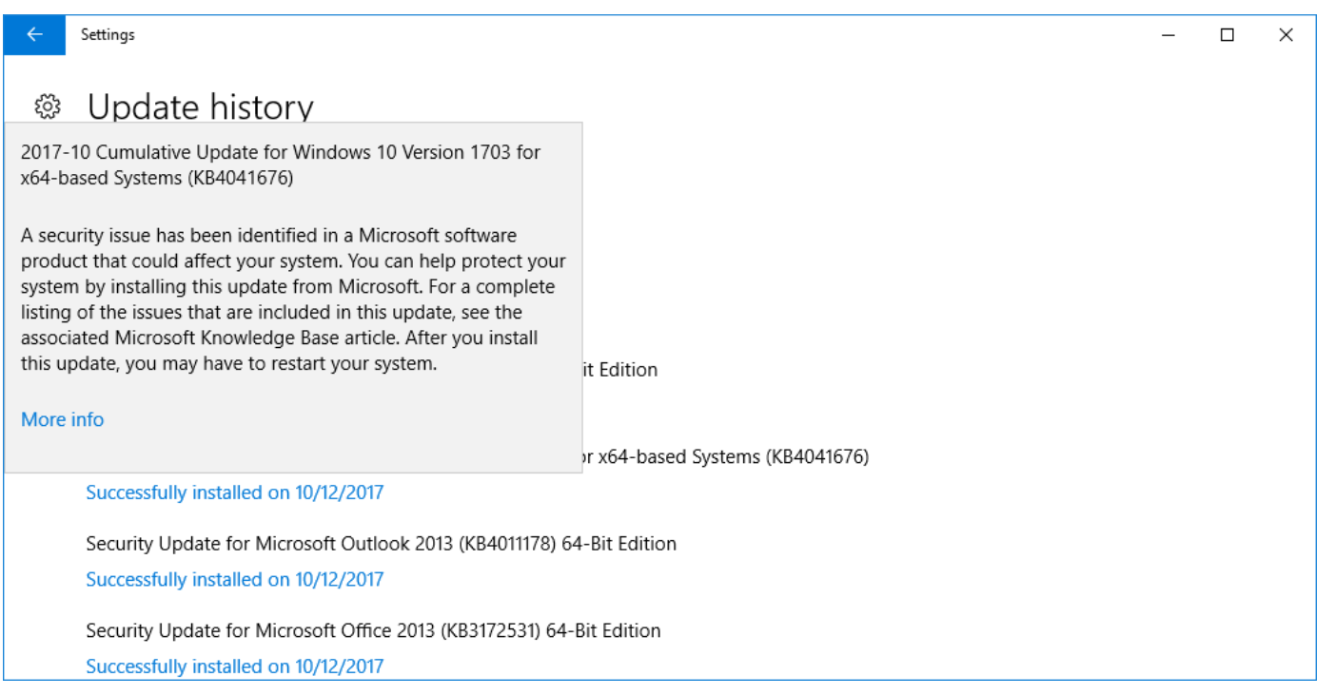
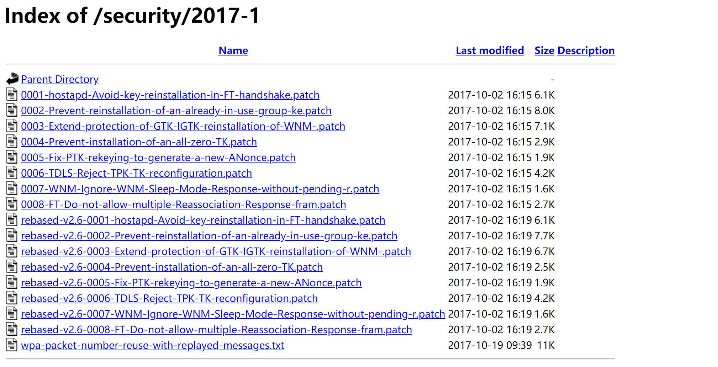
KRACK Attack（密钥重载攻击）
KRACK Attack缓解方法
STA在接收到重传的MSg3时，应答MSg4但是不重装PTK
KRACK攻击补丁
2017年10月10日微软给出补丁KB4041676
苹果的beta版本 iOS、macOS、 tvOS和 watchOS中修复了次漏洞
2017年10月2日Linux的hostapd和wpa_supplicant 公布漏洞补丁

Slide 39
WPA3
2018年4月发布
不兼容旧设备，市场还未成熟
两种模式
WPA3-SAE （个人版）
与WPA2-PSK区别
SAE（Simultaneous Authentication of Equals）协议
取代Open System Authentication
通过SAE Handshake产生PMK-完成身份鉴别
与WPA2-PSK相同
PMK 用于后续的4次握手-协商会话密钥
WPA3-Enterprise （企业版）
与WPA2-Enterprise区别
提供一种可选的192-bit安全模式（WPA2使用的是128bit）

Slide 40
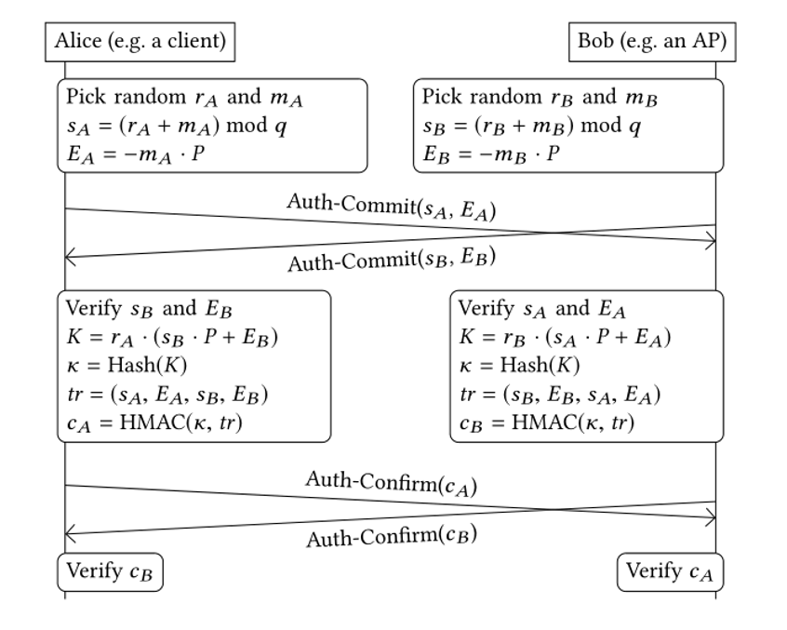
WPA3-SAE
SAE handshake
基于一个共享password的两个实体，通过SAE Handshake派生PMK
Commmit Exchange：派生出PMK
Confirm Exchange：确定双方的PMK相同
SAE的安全性在于使用了有限循环群
WPA3相对于WPA2优势
缓解字典攻击
WPA3中如果密码多次输错，限制攻击者继续进行身份鉴别尝试
前向安全
攻击者即使获取到password,不能计算出PMK
P由password生成，生成P的方法根据使用的群（Elliptic Curve Group，Prime Modulus Group）的不同使用不同方法。
PMK
SAE Handshake
Notes:
PMK的计算使用到r_{A}或者r_{B，}攻击者需要获取到m_{A}或者m_{B}才能计算出来r_{A}或者r_{B。}m_{A}或者m_{B}需要通过E_{A}或者E_{B}来计算，这是不可行的。

Slide 41
WPA3-SAE安全问题
论文：Dragonblood: Analyzing the Dragonfly Handshake of WPA3 and EAP-pwd（IEEE S&P 2020）
降级攻击(Downgrade Attack）
组降级攻击（Group Downgrade Attack）
基于cache的侧信道攻击（Cache-Based Side-Channel Attack）
基于时间的侧信道攻击（Timing-Based Side-Channel Attack）
Notes:
降级攻击：在WPA3中定义了转换模式，支持使用相同password的WPA3和WPA2。对手创建一个恶意网络，并迫使支持WPA3的客户端连接到仅支持wpa2的恶意网络。
组降级攻击：WPA3被配置为与多个密码算法组时，攻击者模拟AP并迫使客户端选择一个弱安全组
基于cache的测信道攻击：通过模拟与猜测的密码相关联的内存访问模式，并将其与测量的访问模式进行比较，泄漏的模式可用于执行字典攻击。
基于时间的测信道攻击 :当AP支持Brainpool曲线时，响应时间取决于所使用的密码。通过模拟AP处理每个密码所需的时间，并将其与观察到的时间进行比较，对手可以滥用这些信息来执行字典攻击。

